Slide 1
第二部分 商务智能数据获取
补充学习材料三：Power Pivot数据操作基础

Slide 2
1、数据透视表的高级应用方法

Slide 3
数据透视表的高级应用方法
1、百分比显示方式。
2、不同维度及层级的汇总显示方式。
3、添加计算字段。
4、删除及修改计算字段。
5、添加及删除计算项。

Slide 4
2、Power Pivot多维数据透视分析 ---Power Pivot概述及导入数据

Slide 5
Power Pivot概述
Power Pivot是一个加强版的数据透视工具，不仅在数据处理量上，在透视规则及自自定义规则上，也得到了大幅改善。
Power Pivot：“工具如其名”，是一款加强版的数据透视工具。它不仅拥有比传统数据透视表更加强大灵活的计算分析能力，还可以导入并关联多种不同数据源的大量数据，并在内存中创建自已的多维数据模型（多个表关联在一起的数据集合）。

Slide 6
Power Pivot概述
Power Pivot特点：
1、搭建多维数据分析环境。
2、突破数据行数限制。
3、简洁的操作界面功能。
4、强大的自定义功能。

Slide 7
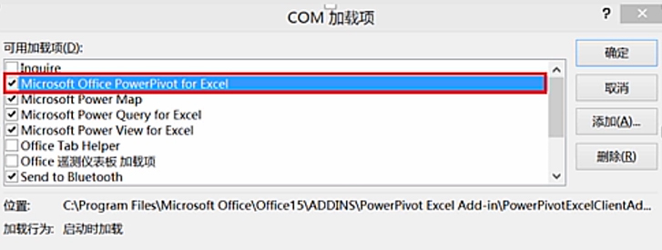
Power Pivot概述
加载插件
Notes:
“可就业”是指社会上有一群人凭借此项能力就业谋生；
“最小”是指它的适用范围小于“职业”，作为一项就业技能，它不可再拆分，不划分等级。

Slide 8
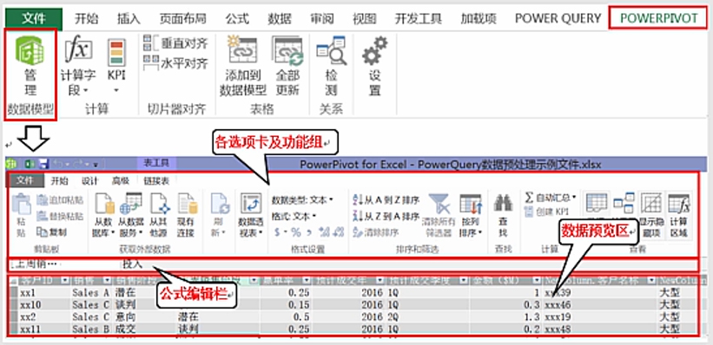
Power Pivot概述
启动编辑器

Slide 9
Power Pivot导入数据
Power Pivot导数演示
1、导入文本文件。
2、导入数据库文件（Access文件等）
3、将Power Query导入数据作为Power Pivot的数据源使用（将Power Query导入的数据添加到数据模型。
Notes:
操作规范是指完成相应的工作步骤或程序应该达到的要求，标准或阶段性的具体工作成果。
相关知识是指完成相应的工作步骤必须掌握的知识，包括工具设备的知识，材料的知识，材料的运用以及安全、卫生、环境保护等方面的知识和有关注意事项。
招聘网站上职位描述：
职位信息（工作内容）
任职要求

Slide 10
3、Power Pivot多维数据透视分析方法 ---搭建多维数据分析模型

Slide 11
多维数据模型
多维数据模型又叫多维数据集、立方体，指的是相互间通过某种联系被关联在一起的不同类别的数据集合。
多维数据模型：在咨询公司以及BI工具厂商的介绍性资料中又被称为“立方体（Cube）”,在这些资料中常以一个立体正方形的形式出现。多维数据集可以从多角度用数据全面映射某种业务的实际情况。

Slide 12
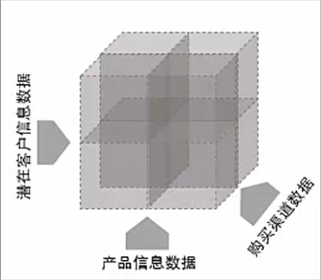
多维数据模型

Slide 13
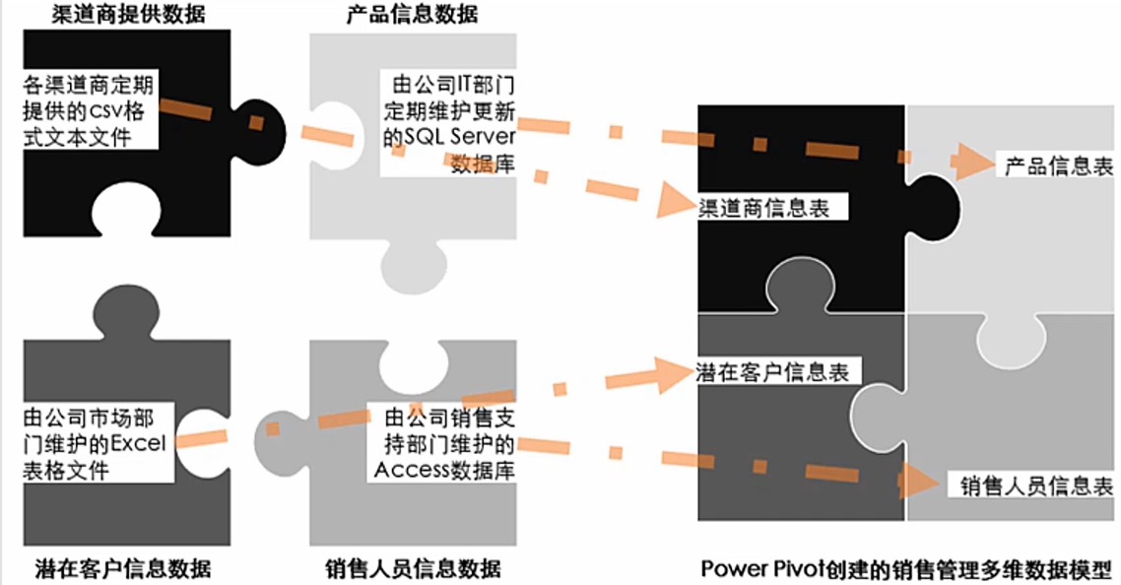
多维数据模型

Slide 14
搭建多维数据集
搭建方法：
1、明确表与表之间用于匹配的关键字段。
2、在关系图视图模式下，选中某个表的关键字段拖拽向另一个表的关键字段。
注意事项：
1、用于连接两表的两个关键字段中，至少有一个关键字段是没有重复值的。
2、关键字段中有重复值的表为主表，没有重复值的表为附表，在数据透视表中，只有当行列标签来自附表时，附表才能提供值字段。
3、两表关联时，必然有一个主表和一个附表（如果两个关键字段都没有重复值，连接时先选中的表为主表）。
Notes:
“可就业”是指社会上有一群人凭借此项能力就业谋生；
“最小”是指它的适用范围小于“职业”，作为一项就业技能，它不可再拆分，不划分等级。

Slide 15
5、Power Pivot多维数据透视分析方法 ---DAX表达式

Slide 16
DAX表达式
DAX表达式：Power Pivot的特有函数集
1、DAX表达式的结果应用在数据透视表中。
2、DAX表达式的结果作用于整列或者表中所有行。
还要注意以下几点：
a、表名用“‘’”引用。
b、字段名（列名）用”[ ]“引用。
c、要注意函数表达式中参数的数据类型，尤其是要将”表”与”数值“正确区分。
d、与Excel公式相同，除了直接在编辑器的公式区域输入公式外还可以通过单击公式编辑栏前的”fx“图标启动”插入函数“对话框，在对话框中选择需要的函数使用。
e、表达式中的函数名不分大小写，比如”ALL“函数也可以记作”all“。
相关参考网站：
https://msdn.microsoft.com/zh-cn/library/ee634365(v=sql.105).aspx
https://msdn.microsoft.com/zh-cn/library/vs/alm/hh272053

Slide 17
6、Power Pivot多维数据透视分析方法 ---使用KPI

Slide 18
创建KPI
创建KPI的方法：
1、在编辑器下方公式区域内用公式为需要创建KPI的字段指定汇总规则。
2、点击“创建KPI”在“关键绩效指标（KPI）”对话框中设定KPI规则。
3、定义KPI目标值的方法有“度量值”是以两种汇总值之间的百分比为判断依据。而“绝对值”是以一个汇总规则与某个绝对值之间的大小关系为判断依据。

